Slide 1
KEYCLOAK CONFIGURATION
GUACAMOLE

Slide 2
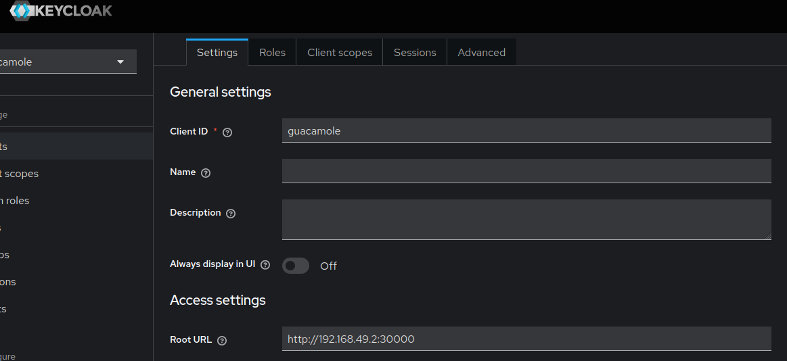
Configuracion dentro de keycloak

Slide 3
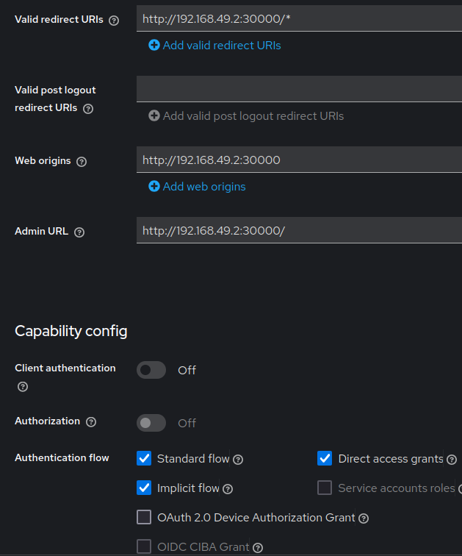
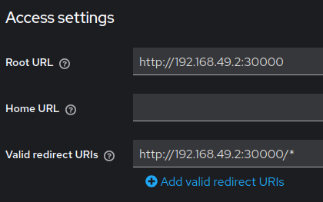

Slide 4
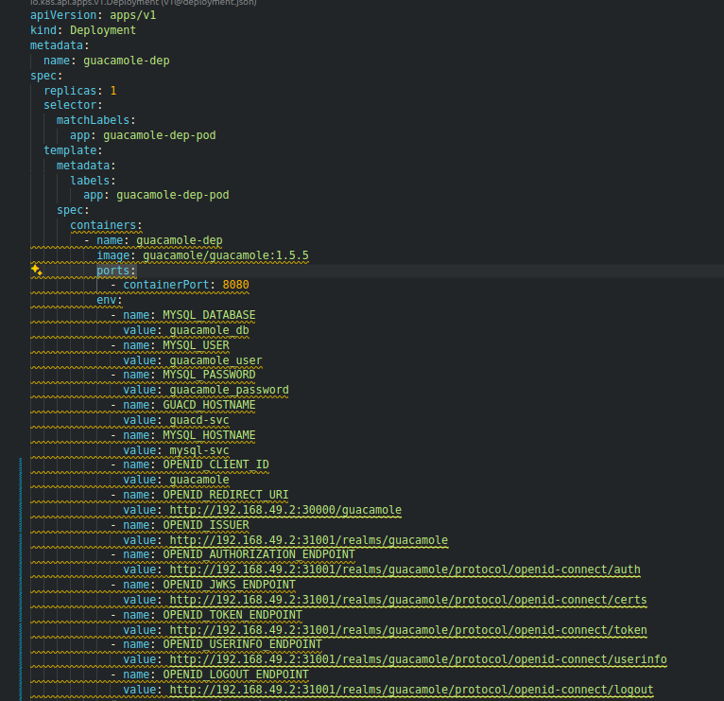
Configurar contenedor guacamole

Slide 5
KEYCLOAK CONFIGURATION
JENKINS

Slide 6
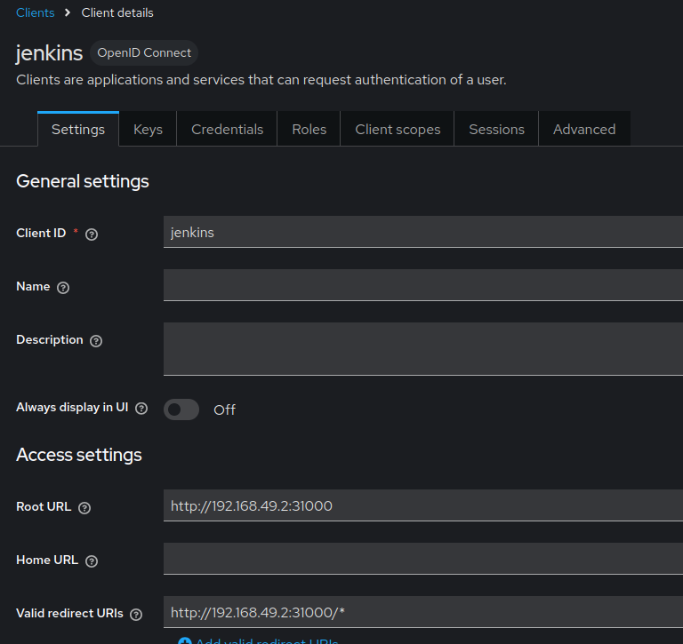
Configuracion dentro de keycloak

Slide 7
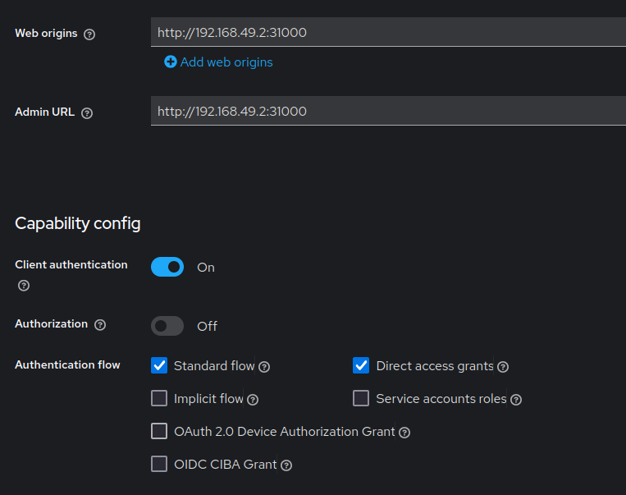

Slide 8
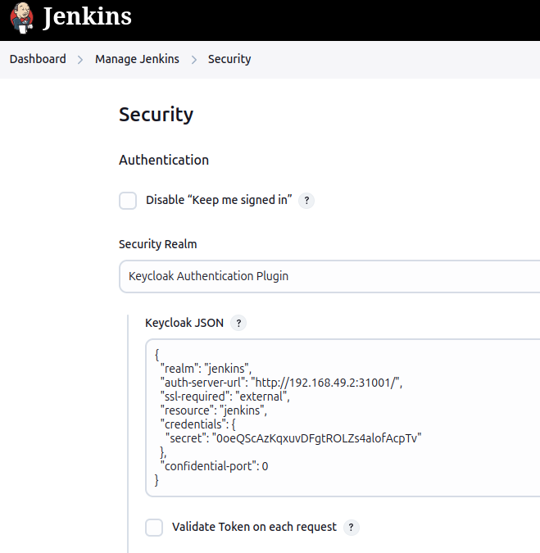
Configuracion dentro de jenkins

Slide 9
Configurar grupos de admin y students en jenkins y keycloak
https://stackoverflow.com/questions/56042425/how-to-set-role-based-login-for-jenkins-in-keycloak

